Slide 1
Resultados de Pesquisa de campo: Boro no algodão via aplicação no solo + foliar

Slide 2
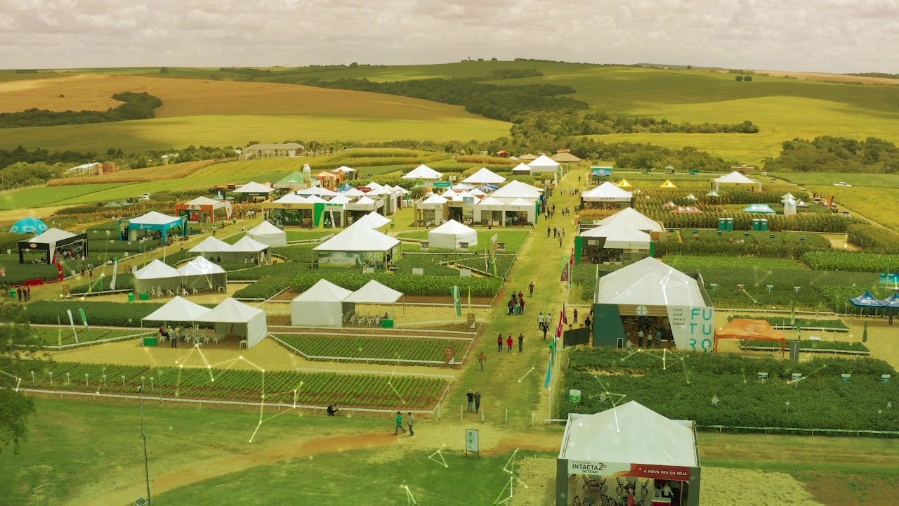
Visão geral do experimento:
Instituição de pesquisa: NEMABIO, Pesquisa agronômica
Localidade: Sinop, MT – Brazil
Ano da pesquisa: 2023
Fertilizante: Granubor® + Solubor Flow ⁺K® , Granubor® + Boron MEA
Design do teste: Blocos casualizados com quatro repetições
Objetivo: avaliar e gerar dados de produtiviade, teor foliar de boro e potássio na cultura de algodoeiro com a aplicação de Granubor + Solubor Flow ⁺K e Granubor + B MEA em diferentes doses
Número de tratamentos: 4 tratamentos.
Rendimento (kg/ha), teor de B e K nas folhas (mg/kg);
Métrica – Avaliação do estande de plantas – para garantir um estande consistente em cada replicação.
Análise – Análise estatística dos dados
Caracterização do solo
Latossolo/vermelho-amarelo . Argila: 49,8%; Areia: 32,5%; Silte: 17,7%.
Informações do solo:pH: 5.7 (CaCl₂); O.M.: 24.3 g/dm³; P: 28 mg/dm³; K: 91.6 mg/dm³;
S: 25 mg/dm³; Ca: 4.1 cmol_{c}/dm³; 1.6 cmol_{c}/dm³; B: 0.23 mg/dm³; Cu: 0.5 mg/dm³;
Mn: 0.5 mg/dm³; Zn: 3.4 mg/dm³; Fe: 60 mg/dm³;

Slide 3
Resposta do algodoeiro à aplicação de B (via solo + via foliar) em solo argiloso (Latossolo vermelho-amarelo distrófico)
Source: C. Kappes, 2023

Slide 4
Resposta do algodoeiro à aplicação de B (via solo + via foliar) em solo argiloso (Latossolo vermelho-amarelo distrófico)
B na folha (mg/kg)
K na folha (mg/kg)
Source: C. Kappes, 2023

Slide 5
Resultados
A aplicação de 2 Kg/ha de boro via solo e 0,9 kg/ha via foliar, dividida em cinco parcelas, entre o fechamento do estande de plantas e a abertura dos primeiros capulhos do algodoeiro, proporcionou maiores teores de potássio e boro nas folhas do algodoeiro. Granubor foi utilizado para aplicação via solo e Solubor Flow +K na aplicação via foliar.
A aplicação de 2,0 kg/ha de boro via solo e 0,6 kg/ha via foliar, proporcionou maior rendimento de algodão em caroço, cujo aumento percentual foi de 4,53% em comparação ao tratamento testemunha (aumento de 232 kg/ha). Granubor foi utilizado na aplicação via solo e Solubor Flow +K na aplicação via foliar.

